Slide 1
点电荷的平衡

Slide 2
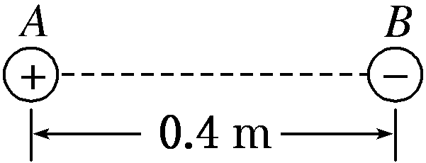

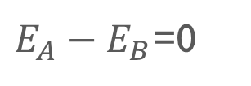

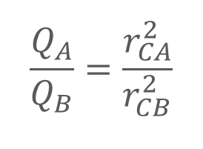

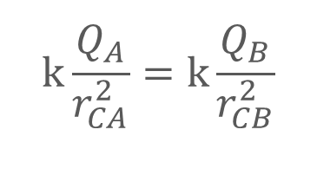




3.如图所示，在一条直线上有两个相距0.4 m的点电荷A、B，A带电＋Q，B带电－9Q。现引入第三个点电荷C，恰好使三个点电荷均在电场力的作用下处于平衡状态，则C的带电性质及位置应为( )
分析的方法
+Q
-9Q
1、AB将一条直线分成了三个区域
$$E_{A}$$
$$E_{B}$$
$$E_{A}$$
$$E_{B}$$
①
②
③
$$E_{A}$$
$$E_{B}$$
2、问题具体化：将C放在那个区域可以让ABC三个电荷都平衡
$E_{A}−E_{B}$=0
$$k\frac{Q_{A}}{r_{CA}^{2}}=k\frac{Q_{B}}{r_{CB}^{2}}$$
$$\frac{Q_{A}}{Q_{B}}=\frac{r_{CA}^{2}}{r_{CB}^{2}}$$
AB形成的合场强对C将产生力的作用
3、分区域讨论
$$E_{A}=E_{B}$$
结论1、正比说明离带电量多的电荷远
电量小的在中间
4、两种出题方式：只让C平衡。C的电性和电量随意！
5、转向研究A或者B
结论2、两同夹一反

Slide 3

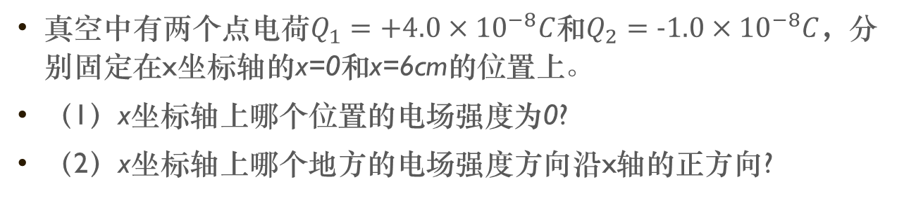

真空中有两个点电荷$Q_{1}=+4.0×{10}^{−8}C$和$Q_{2}=−1.0×{10}^{−8}C$，分别固定在x坐标轴的x=0和x=6cm的位置上。
（1）x坐标轴上哪个位置的电场强度为0?
（2）x坐标轴上哪个地方的电场强度方向沿x轴的正方向?
$$Q_{1}$$
$$Q_{2}$$
+
-
x/cm

